Slide 1


Slide 2
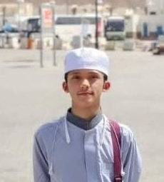
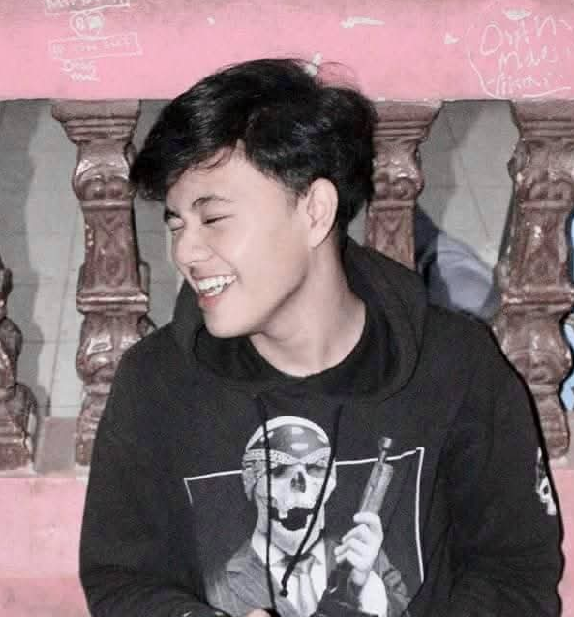
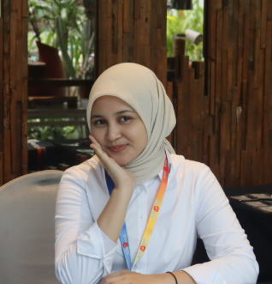
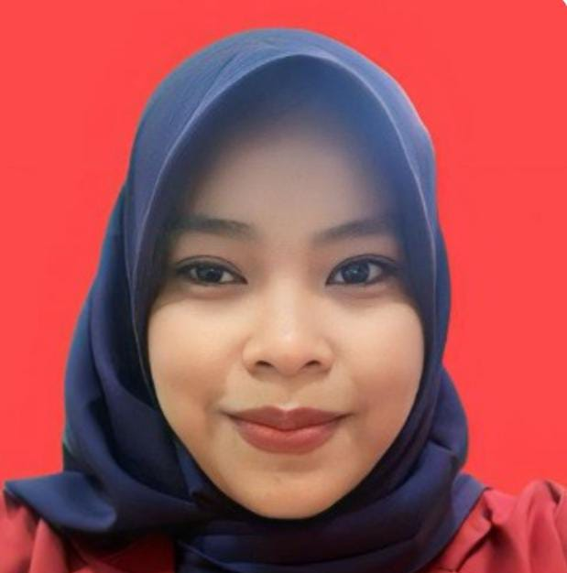

Meet our team :
M Hilman Fauzan, Heri Ahmad, and Tian Septiandi
Arista Aisyah Fitri
Poppy Noviani
as Project Manager
as Developer
as Technical Writer

Slide 3
Latar Belakang
Sebagian besar informasi penting dan kegiatan terkait kampus—baik yang bersifat akademis, sosial, maupun organisasi—sering kali tersebar di berbagai platform sosial media umum seperti Facebook, Instagram, dan WhatsApp. Platform-platform ini memang dapat digunakan untuk berbagi informasi, namun mereka tidak dirancang khusus untuk kebutuhan kampus, yang sering kali memerlukan fitur yang lebih terstruktur, relevansi topik yang lebih tinggi, dan ruang untuk kolaborasi yang lebih efektif. Misalnya, mahasiswa atau dosen mungkin kesulitan menemukan pengumuman kegiatan kampus di antara banyaknya informasi tidak relevan di media sosial.

Slide 4
Tujuan Proyek
Platform Komunikasi
Ekosistem Kampus Lebih Terorganisir
Keterhubungan Antar Mahasiswa dan Dosen
Pengumuman dari pihak kampus, diskusi antar mahasiswa, atau kegiatan organisasi, semuanya dapat dilakukan dalam satu platform yang terstruktur.
mengelola pengumuman dan informasi penting secara lebih terpusat dan mudah diakses, sehingga mengurangi fragmentasi informasi yang tersebar di berbagai platform.
mempererat hubungan antara mahasiswa dan dosen, memperkuat kolaborasi akademik, dan menciptakan komunitas yang saling mendukung.

Slide 5
Rumusan Masalah
Keterbatasan Akses Komunikasi
Fragmentasi dan Dispersi Informasi
Kurangnya Ruang kolaborasi terstruktur
Mahasiswa dan civitas akademika sering kali kesulitan untuk mendapatkan informasi yang tepat dan relevan terkait kegiatan kampus, pengumuman, atau kesempatan akademik.
Informasi penting yang berkaitan dengan kegiatan kampus sering kali tidak terstruktur dengan baik dan tersebar di berbagai platform yang berbeda
Meskipun banyak kelompok mahasiswa yang aktif di kampus, mereka sering kesulitan mencari ruang diskusi atau berbagi ide yang terstruktur dengan baik.

Slide 6
Design Thinking
1.
2.
3.
4.
5.
Empathize
Define
Ideate
Prototype
Test
observasi, wawancara, dan survei untuk memahami kebutuhan mahasiswa, dosen, dan staf kampus.
mengidentifikasi dan mendefinisikan permasalahan utama yang dihadapi pengguna dalam berinteraksi di lingkungan kampus.
proses brainstorming untuk menghasilkan ide-ide yang dapat memecahkan masalah yang sudah didefinisikan.
membuat prototipe awal aplikasi untuk melihat bagaimana fitur-fitur tersebut akan bekerja dan diterima pengguna.
menguji prototipe dengan pengguna sebenarnya, yaitu mahasiswa, dosen, dan staf kampus, untuk mendapatkan umpan balik.

Slide 7
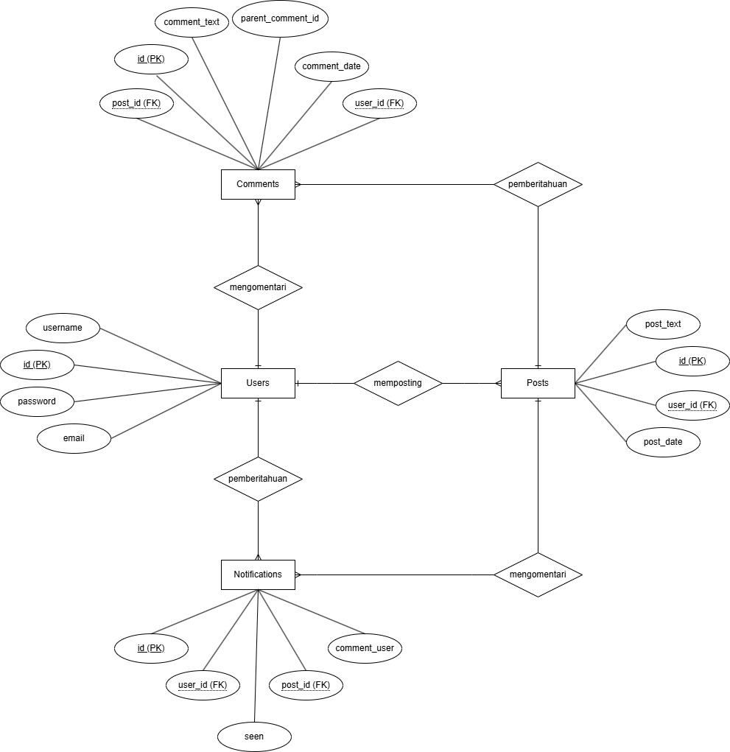
Desain Sistem :
ERD
?

Slide 8
Milestone
M1
M2
M3
M4
M5
M6
Perencanaan dan Riset Pasar (0-1 Minggu) Hasil :
- Laporan kebutuhan pengguna.
- Konsep awal aplikasi dan daftar fitur utama.
Perancangan Sistem dan Arsitektur Teknologi (1-2 Minggu) Hasil :
- Desain UI/UX aplikasi.
- Arsitektur sistem lengkap dan ERD.
Pengembangan Backend dan Database (2-4 Minggu)
Hasil :
- API yang mendukung fitur utama aplikasi.
- Database terintegrasi dengan API.
Pengembangan Frontend dan Integrasi (4-6 Minggu)
Hasil :
- Aplikasi web ZonZone dengan antarmuka pengguna yang fungsional.
Pengujian dan Optimalisasi (6-7 Minggu)
Hasil :
- Laporan pengujian dengan identifikasi bug.
Peluncuran Beta dan Feedback Pengguna (7-8 Minggu)
Hasil :
Umpan balik dari pengguna beta.
Daftar perubahan untuk pengembangan lebih lanjut
Milestone 7 : Peluncuran (8-9 Minggu)
Hasil :
- Aplikasi ZonZone resmi diluncurkan dan tersedia untuk digunakan di kampus-kampus.

Slide 9
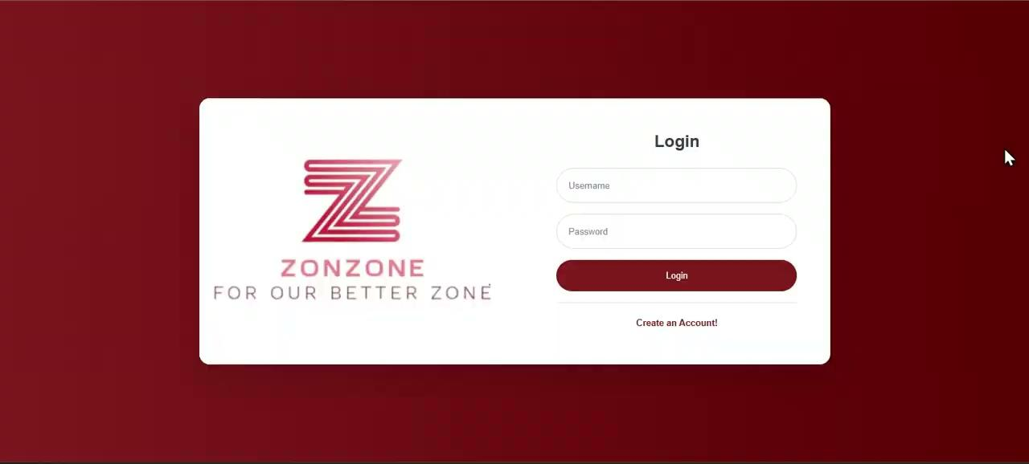
Demo : Login Admin

Slide 10
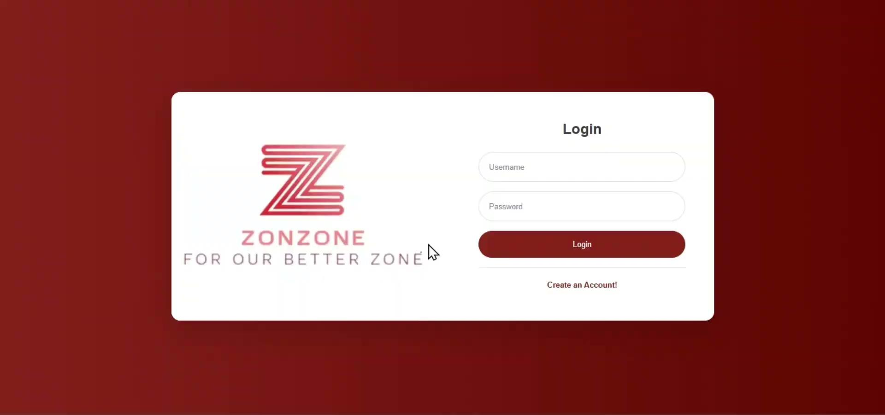
Demo : Login User

Slide 11
Kesimpulan
Saran
Proyek ZonZone bertujuan untuk membangun sebuah platform digital berbasis web yang dapat menghubungkan mahasiswa, dosen, dan staf kampus di seluruh Indonesia dalam satu ekosistem yang terintegrasi. Dengan menerapkan pendekatan Design Thinking dan melalui tahapan perencanaan, desain, pengembangan, hingga pengujian, ZonZone diharapkan dapat menjawab kebutuhan komunikasi, kolaborasi, dan akses informasi di lingkungan kampus.
- Fokus pada Pengalaman Pengguna (User Experience)
- Pertimbangan Keamanan dan Privasi
- Kolaborasi dengan Kampus, untuk meningkatkan adopsi ZonZone
- Evaluasi dan Pengembangan Berkelanjutan

Slide 12
Thank you

